Slide 1
第一堂Tensorflow課

Slide 2

Tensor
Tensor的屬性
Tensor的運算

Slide 3





學習環境
GoogleColab

Slide 4
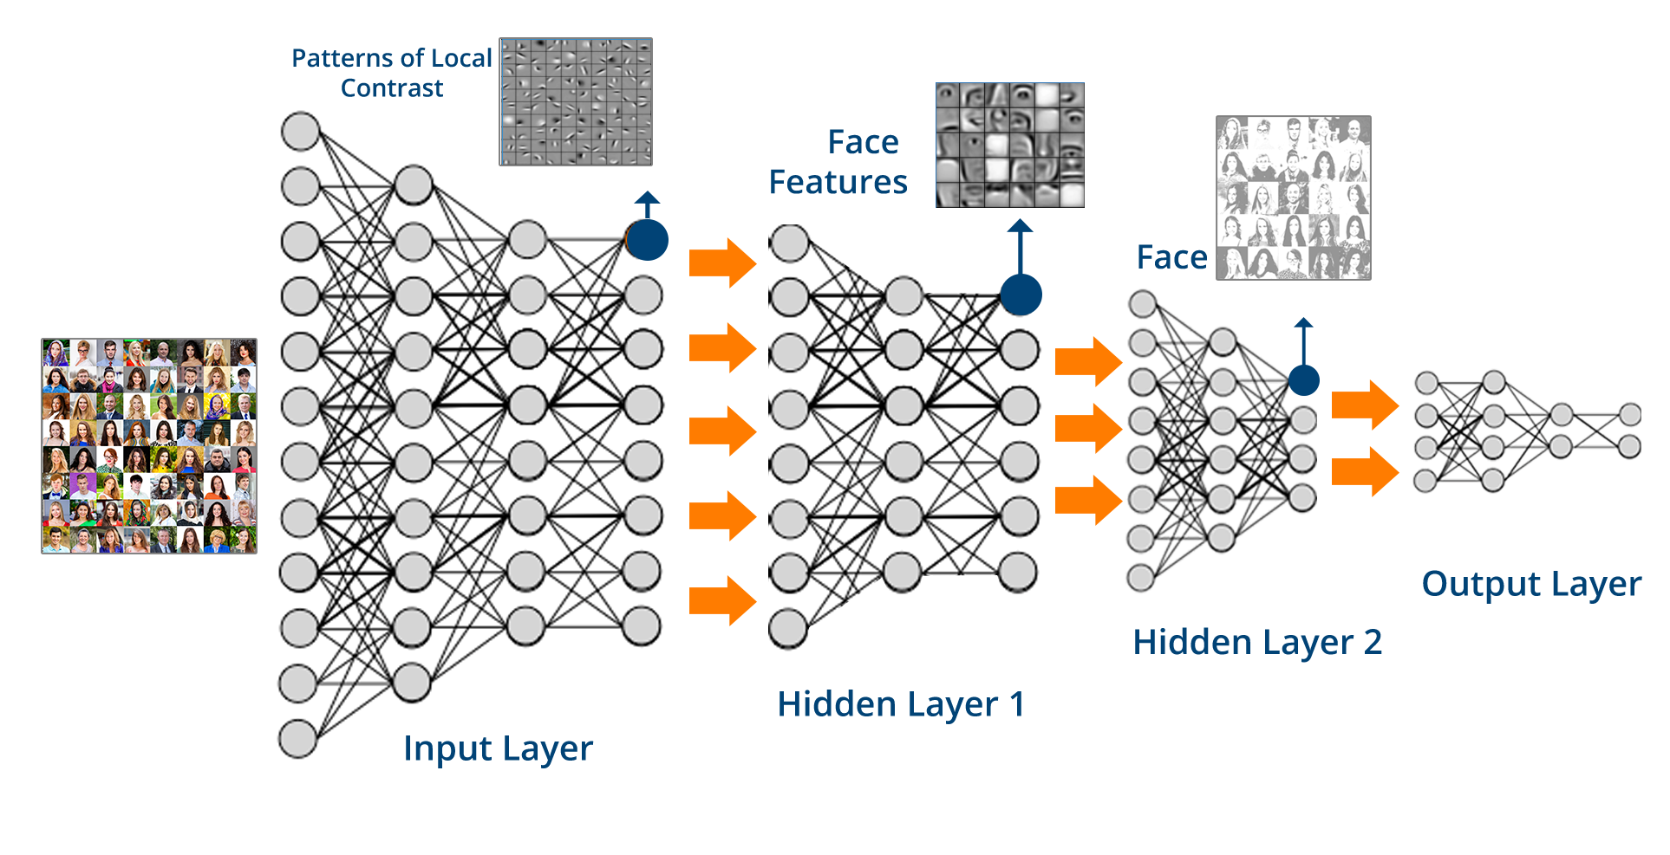

Slide 5
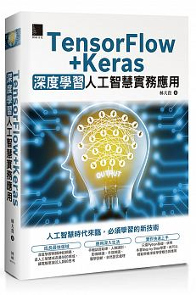
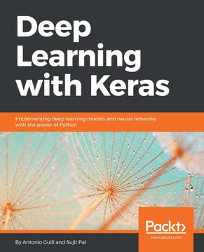
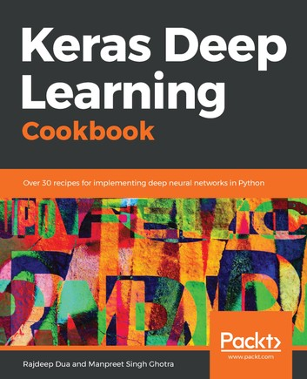


Slide 6

Tensor 張量
資料
Tensor的屬性
Tensor的運算

Slide 7
tf.constant()
tf.constant(
value,
dtype=None,
shape=None,
name='Const',
verify_shape=False
)
你的資料
資料型態data Type
Boolean that enables verification of a shape of values

Slide 8
最重要的資料型態 Tensor:張量➔
常數➔零維張量
5
t=tf.constant(5,tf.float32)

Slide 9
最重要的資料型態 Tensor:張量➔
1
3
4
6
9
t=tf.constant([1,3,4,6,9],tf.float32)

Slide 10
二維張量

Slide 11
三維張量

Slide 12
四維張量

Slide 13
import tensorflow as tf
print(tf.__version__)

Slide 14
import tensorflow as tf
t=tf.constant([1,3,5,7,8],tf.float32,name='t')
print(t)

Slide 15
2.Tensor的屬性

Slide 16
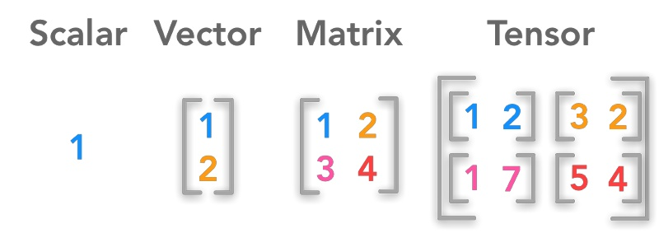
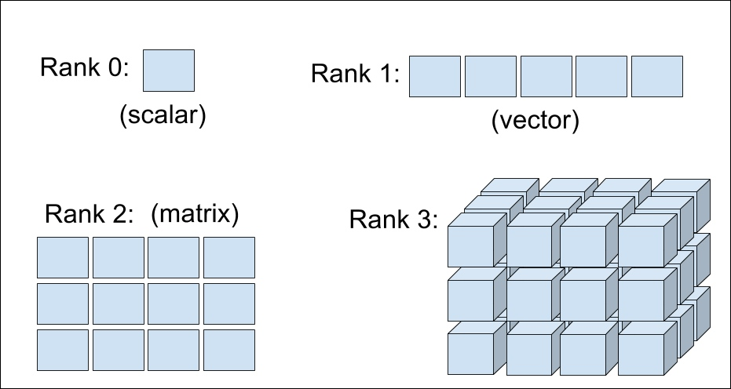
Tensor:張量的屬性
https://www.tensorflow.org/api_docs/python/tf/rank
tf.rank(
input,
name=None
)

Slide 17
形狀(shape)
1 | 2 | 3
4 | 5 | 6

Slide 18
3.1單一Tensor的運算

Slide 19
型態轉換
1 | 0 | 3
0 | 0 | 0
True | False | True
False | False | False
True | False | True
False | False | False
1 | 0 | 1
0 | 0 | 0

Slide 20
slice存取某區段資料
1
3
4
6
9
3
4
6

Slide 22
單一Tensor的轉置運算==>使用tf.transpose()

Slide 23
單一Tensor的shape改變運算==>使用tf.reshape()

Slide 25
單一Tensor的Reduction化約運算==>求和

Slide 26
單一Tensor的Reduction化約運算==>求和、平均值、最大（小）值所在的索引直

Slide 27
3.2多Tensor的運算

Slide 28
多Tensor的加法運算

Slide 29
多Tensor的乘法運算

Slide 30
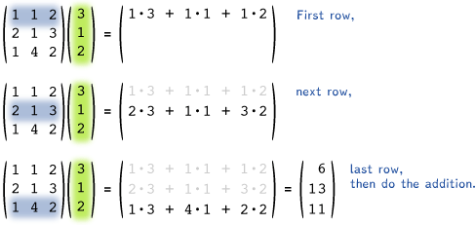
多Tensor的乘法運算

Slide 32
Variable變數
與
placeholder預留位置

Slide 33
f(x)=wx

